Slide 1
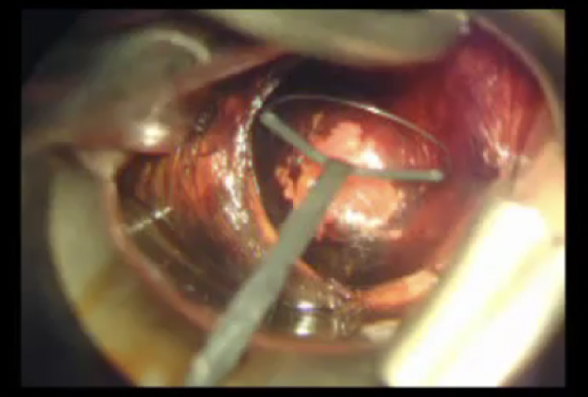
Quelle place pour la vaccination après conisation ?
Dr. Katty Ardaens , Hopital Jeanne de Flandre.
Conflit d’intérêt avec MSD( (oratrice occasionnelle)

Slide 2
↑ globale du risque de CIN résiduel / persistant après traitement: 24-36 mois de suivi.
CIN 2+ = 4,8% ( 3,4- 6,8)
Métaanalyse 23 études (2012-2019)
Clarke M.A: a systematic review of tests for post colposcopy and post treatment surveillance. J Low Tract Dis, Ap 2020.
Risque de CIN résiduel / persistant après traitement de CIN-HG
5-6%
Risque de K.I: RR=2-3.
Risque de CIN résiduel / persistant après traitement: à 5 ans CIN 2+ = 6%
Bogani G. Recurrence rate after loop electrosurgical excision procedure (LEEP)and laser Conization: A 5-year follow-up study.. Gynecol Oncol 2020.
Swift BE. Risk of Recurrence After
Treatment for CIN3 and AIS of the
Cervix:J Natl Cancer Inst 2009,May.
Risque de cancer invasif:.
RR= 2 à 3
( Strander B 2007. Sand FL 2018)
Avec persistance du risque pendant au moins 20-25 ans.

Slide 3
La persistance d’un test HPV positif est déterminante dans le risque de récidives.
Si test HPV neg: 0,69% (0,3-1,5)
Si test HPV pos (tout test confondu): 18,3% (12,1-26,6)
HC2: 22,2% (12,6-36,2)
Autres tests: 13,9%(7,6-24,2)
Test HPV à 6 mois
après traitement
d’un CIN.
Clarke M.A: J Low Tract Dis, Ap 2020.

Slide 4
30000 conisations par an en France.
Impact obstétrical des conisations: A.P<37 SA.
RR= 1,58 (1,37-1,81)) après LEEP.
Environ 5-6% de récidives /persistances (1500-1800)
Facteur aggravant des conisations itératives: <37SA: RR=3.78 (2,65-5,39)

Slide 5
Les femmes ayant développé des lésions précancéreuses cervicales ont un risque plus élevé de développer d’autres lésions / cancers HPV-induits (récurrences ou autres localisations)
Augmentation du risque à long terme de cancers et lésions précurseurs après
traitement pour CIN 3/ étude de cohorte.

Slide 6
Intérêt de la vaccination après conisation?

Slide 7
Intérêt de la vaccination après conisation?
Métaanalyse de 10 études: n= 21059. 3939 vs 17950.
3 études retrospectives
3 études prospectives ( 1 RCT)
3 études post hoc ( Future et Patricia)(3 RCT)
1 registre cancer.
Vaccin bi ou quadrivalent.
Risque de récidives de CIN2+

Slide 8
Résultats quelque soit le type d’HPV: RR= 0,41 ( 0,27-0,64)

Slide 9
Résultats selon le type d’HPV concerné: HPV 16-18.
RR= 0,37 ( 0,17-0,80).

Slide 10
Résultats selon la date de vaccination: pas de D.S.
AVANT
APRES

Slide 11
ae
Résultats selon l’âge de la patiente au moment de la conisation:
pas de D.S.
< 26 ans.
> 26 ans.

Slide 12
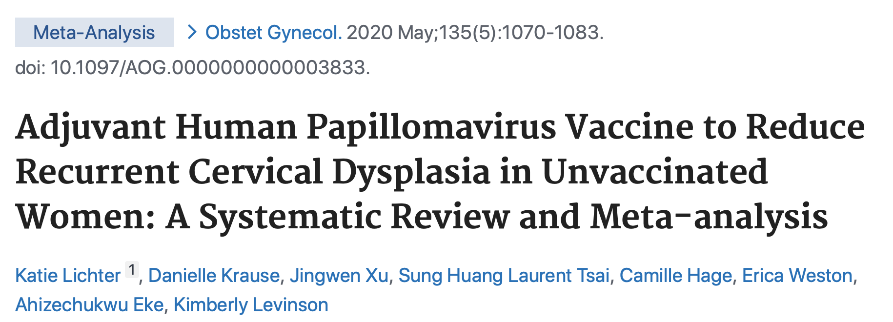
La vaccination diminuerait de 59% le risque de récidives de CIN2+. RR= 0,41
RA= 3,1% si vaccinées
RA= 5,3% si pas vaccinées.
Bénéfice supérieur si HPV 16 ou 18.
NNV= 45.
N=2984
Vaccin après conisation
RR= 0,36 (0,23-0,55)
N=2912
Vaccin avant ou après conisation
OR= 0,34 (0,21-0,54)
NNV= 27

Slide 13
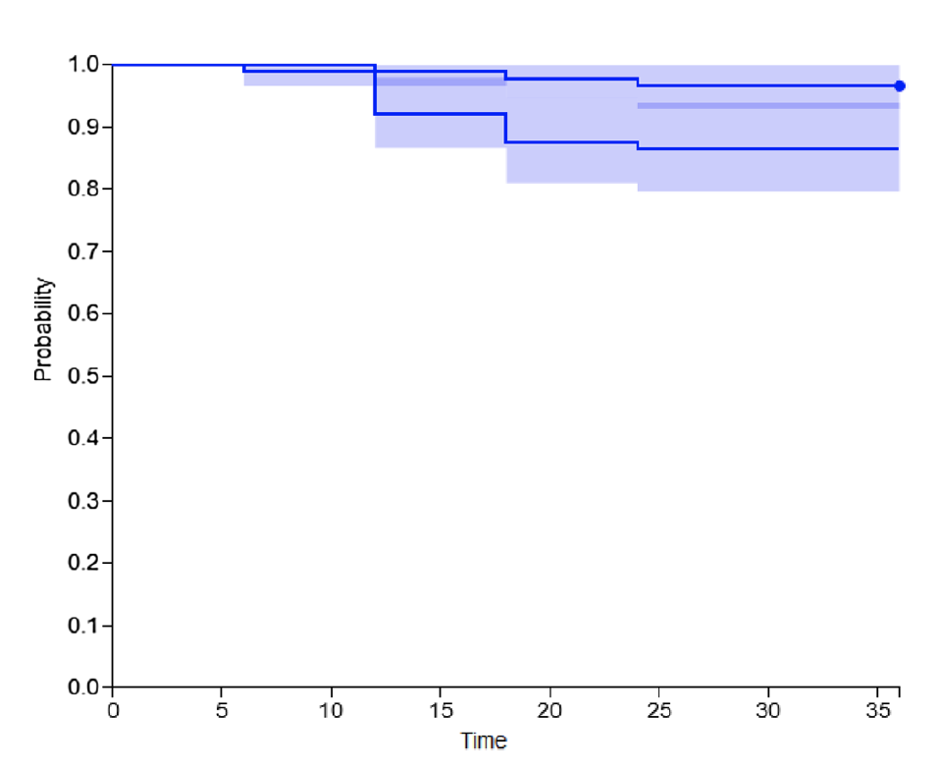
Intérêt de la vaccination chez les femmes avec test HPV neg en post op.
N=178 conisées
Test HPV post op neg à 3 mois, colpo et cyto nales.
Objectif: incidence de pathologies HPV induites.
Randomisation vaccinées (qV) à 3mois
vs non vaccinées.
Suivi 3 ans.
Courbes de survie sans récidives
13,5% de récidives chez les non-v vs 3,4% chez les v. (p=0.027)

Slide 14
Métaanalyse de 18 études
RR= 0, 41
(0, 28-0,59)
Kachagias et al,2021.on press.
D’après une présentation de Kyrgiou M. Eurogin, 2021, session CS01.

Slide 15
Intérêt dans la prévention d’autres lésions précurseurs? Les AIN.
N=202 MSM traités pour AIN-HG.
13,6% de récidives chez les vaccinés vs 30,7%
HR=0,50 ( 0,21-0,98)
Clinical Effectiveness and Cost-Effectiveness of Quadrivalent Human Papillomavirus Vaccination in HIV-Negative Men Who Have Sex with Men to Prevent Recurrent High-Grade Anal Intraepithelial Neoplasia
Ashish A. Deshmukh,
Vaccine 2014, Nov.
Modélisation mathématique: MSM traités pour AIN-HG.
Réduction de 61% du risque de K anus .

Slide 16
Bénéfices futurs?
Gilbert CD et al. Br J Cancer. 2019 Jan 22; 120(2): 256–268.

Slide 17
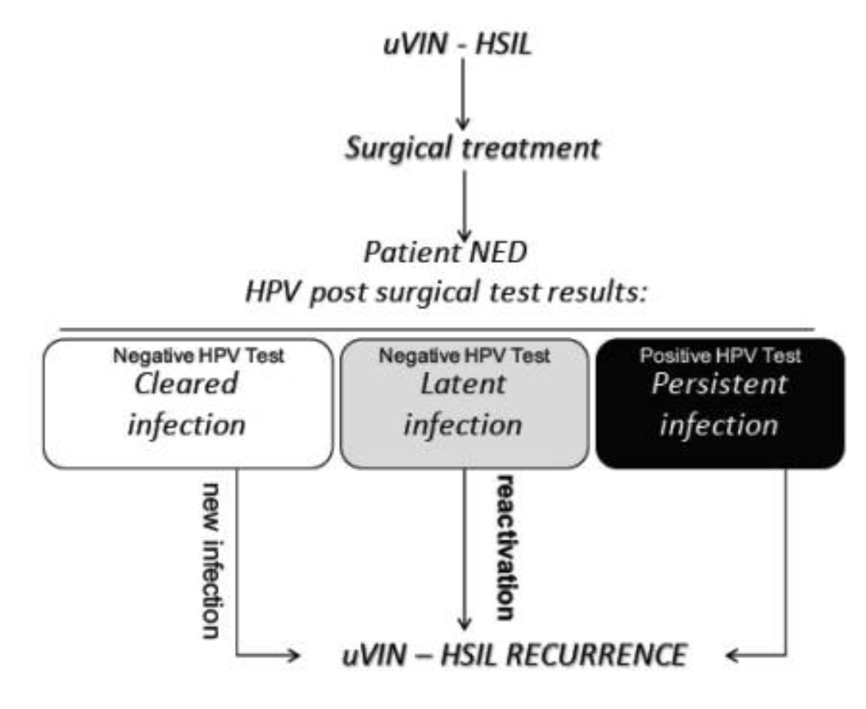
Intérêt dans la prévention d’autres lésions précurseurs? HSIL vulvaires.
Ghelardi A
N= 149
Suivi : 7 ans.
Étude prospective cas contrôle
Q vaccine
Pas de DS statut HPV post op ( 34% vs 26,2% N.S.)
Resultats: 32% récidives NV vs 19% V
Pas de DS entre les 2 groupes (NS)
Sous groupe « réactivation » : 22,3% NV vs 4,8% V
P=0,001 : reduction de -78%.

Slide 18
Si çà marche , comment çà marche? Hypothèses:
Le vaccin n’est pas thérapeutique.
Les récidives peuvent s’expliquer :
Persistance d’un test HPV + post op.
Nouvelle infection par un autre HPV: infection « de novo ».
Réactivation d’un virus latent .
La chirurgie enlève la lésion
mais possibilité de garder du virus « latent » dans les tissus
avoisinants .
La vaccination, en boostant l’immunité ,↓ le risque
de réactivation de virus latents et ↓ du risque d’évolution vers une infection transformante ?
Velentzis L.S. Climacteric 2019.
Notes:
Augmentation des CK proinfl type 1 , de IL 10 et 12 de MIP et TNF qui contribueent augmenter le t de clairance de l’HPV.

Slide 19
RCT Essai Novel
Résultats attendus 2023.
D’après une présentation de Kyrgiou M. Eurogin, 2021, session CS01.

Slide 20
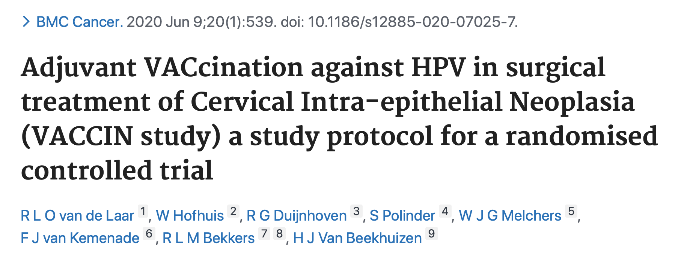
En attente d’autres RCT avec Gardasil 9. Intérêt de la vaccination dans cette population?
South Africa n=536 HIV+. 2022.
n=1000. 2028..

Slide 21
Sous réserve d’une efficacité confirmée par des RCT avec le nonavalent et d’un calcul coût –efficacité.
Faut-il vacciner toutes les femmes conisées?
Ou réserver la vaccination à un sous groupe particulier?
Selon test HPV post op?
Patientes à haut risque de récidives?
Immunodéprimées.
Quel timing pour la vaccination?
Basil M, Vaccines 2021 Etude d’impact :
12000 conisées / an –→ 150000$ en 5 ans.:

Slide 22
Peut on prescrire le vaccin nonavalent à ces femmes ?
AMM à partir de 9 ans.
Le remboursement dépend des recommandations: de 11 à 19 ans révolus sauf MSM → 26 ans.
Immunogénicité évaluée chez les femmes de 16 à 45 ans : efficacité démontrée de 88,7% ( 78,1-94,8)
=> Possibilité de prescription mais N.R.

Slide 23
Conclusion
Les femmes ayant eu une conisation sont à haut risque de récidives et à risque d’autres pathologies HPV induites précancéreuses et cancéreuses.
De premières études sont en faveur d’un effet protecteur de la vaccination HPV administrée à cette population contre la récidive des CIN2+
Pas d’effet sur les lésions persistantes.
Aucune recommandation officielle n’a été publiée dans l’attente de RCT en cours avec le vaccin nonavalent.

Slide 24
Quel bon timing pour la vaccination?
Manque d’homogénéité dans les études
Vaccination après la chrirurgie avdec délais variables de 1 mois à 12mois
Parfois délai non préc isé…
Peu d’études avavnt la chirurgie
Parfois bi valent pf q vaccine

Slide 25
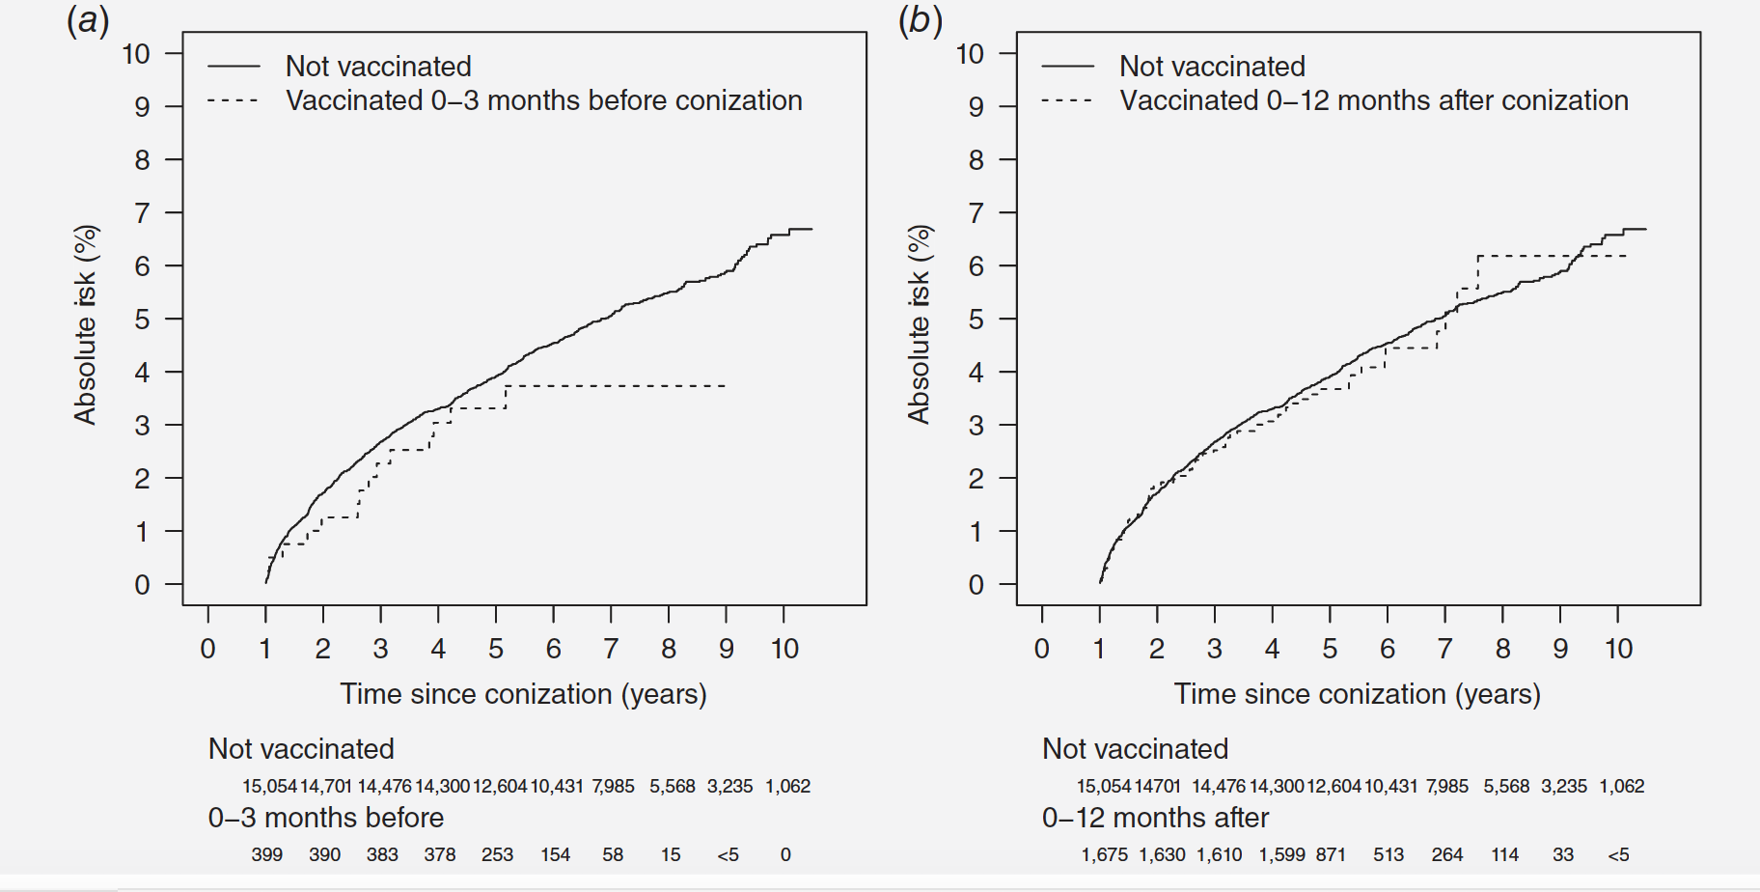
Bénéfice supérieur si vaccinée avant la chirurgie: - 23% avant l’ERAD. - 12% après l’ERAD.
Int J Cancer 2020
Etude prospective observationnelle danoise: 17128 femmes conisées dont 2074
vaccinées. (qV); 10 ans de suvi.
Objectif: récidives de CIN2+ diagnostiquées >1 an après la conisation.
Comparaison vaccinées+ vs non vaccinées.
Comparaison selon la période vaccination .
Risque absolu de récidives de CIN2 +

Slide 26
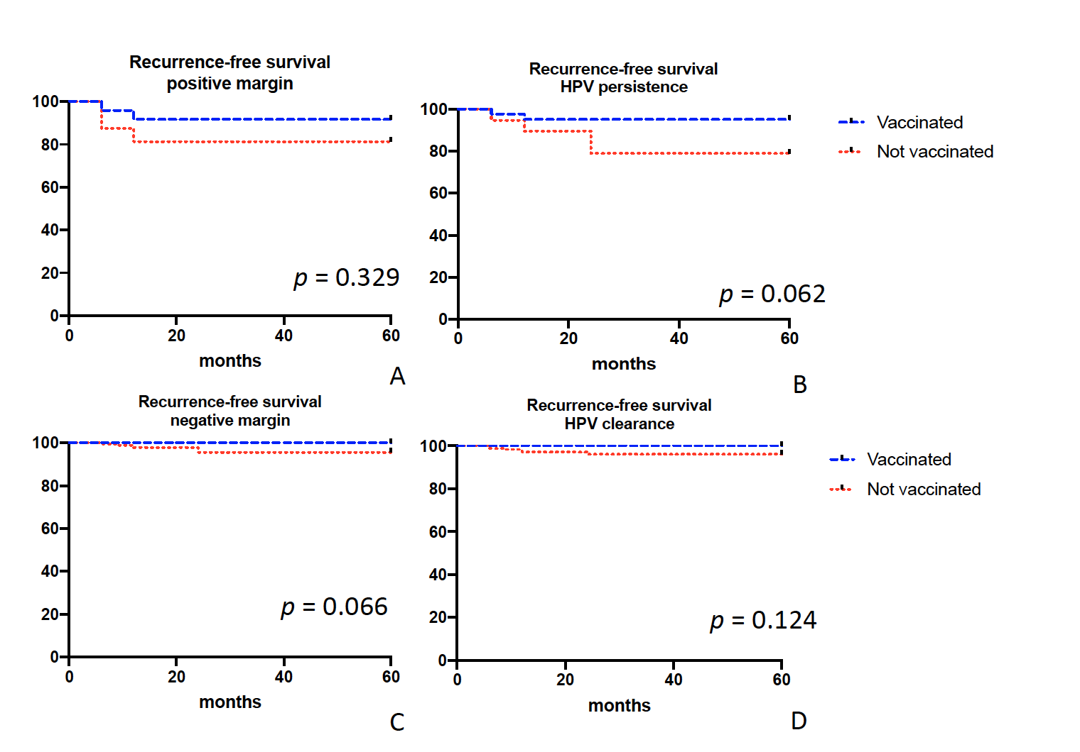
Bogani G and al
Etude rétrospective
N=1914 , 5 ans de suivi
vaccin bi ou quadrivalent après la chirurgie
(1 à 3 mois)
Récidives CIN 2+
2% de récidives dans le groupe vacciné vs 5,5% chez les
non vaccinées.(N.S.)
Bénéfice plus important :
- si HPV persistant
- si marges saines
Pas de lésion glandulaire

Slide 27
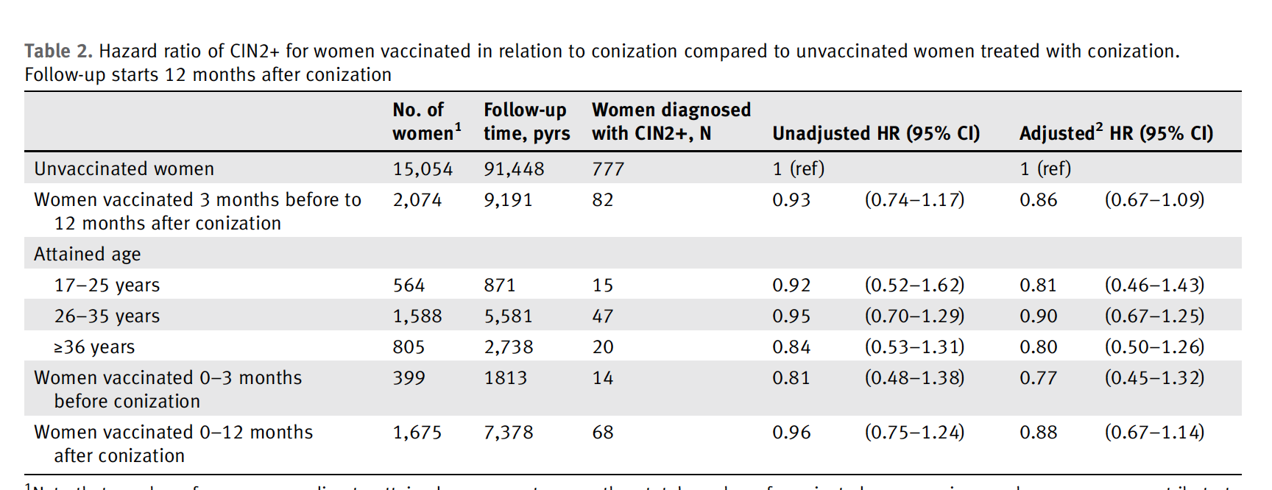
La vaccination pourrait diminuer le risque de récidives de CIN2+. Bénéfice supérieur si vaccinée avant la chirurgie.
Int J Cancer 2020
Réduction du risque de récidives de CIN2 + de 23 % si vaccin avant la chirurgie.
de 12% si vaccin après la chirurgie.

Slide 28
Femmes à haut risque de récidives.
Long term predictors of residual or recurrent CIN2-3 after treatment with LEETZ.
Fernandez-Montoli M-E . Gynaecol Oncol dec 2019.
N=242. 5,7% de récidives.
HPV pos: HR= 30,5 ( 3,8-246,2)
Marges non in sano: HR=7,31 ( 1,6-33,44)
Berges endocervicales +:.
Pas d’augmentation du risque si berges exo+.
Âge> 35 ans : 5,53 (: HR= 1,22-25,13)
CIN initial : CIN 3 > CIN2. ( HR= 3,80)
Alder S. Incomplete excision of CIN as a predictor of the risk of the recurrent disease:
a 16-year follow up study .
Am J Obstet Gynecol 2020;Feb ;222.
Prospective, n= 991, CIN2/CIN3.
Marges exo seule: pas d’augmentation du risque.
Marges endo + : HR= 2,67 (1,81-3,93)
Marges endo et exo: HR= 4,98 (2,!(-8,71)
Association marges positives et test + > test positif seul.

